Slide 1
Итоги
деятельности фармацевтической службы Республики Татарстан
за 2017 год и задачи на 2018 год

Slide 2
Дорожная карта по развитию конкуренции в здравоохранении
Распоряжение Правительства России от 12.01.2018 №9-р
должны быть простимулированы выход на рынок дженериков, в т.ч. орфанных препаратов
утверждены изменения, касающиеся унификации инструкции по медицинскому применению
устранены необоснованные различия в инструкции по применению по одному МНН
утверждены решения по ценам
Минздраву России поручено проработать вопросы взаимозаменяемости лекарственных препаратов, установление эквивалентности лекарственных форм
планируется разработка порядка выдачи разрешения на использование изобретения, промышленного образца лекарственного препарата без согласия патентообладателя

Slide 3
Новые нормативные документы
Приказ Минздрава России
от 26.10.2017 №871н «Об утверждении Порядка определения начальной (максимальной) цены контракта, цены контракта, заключаемого с единственным поставщиком (подрядчиком, исполнителем), при осуществлении закупок лекарственных препаратов для медицинского применения»
Постановление Правительства России от 15.10.2017 №1380 «Об особенностях описания лекарственных препаратов для медицинского применения, являющихся объектом закупки для обеспечения государственных и муниципальных нужд»
Задача производителей – не допускать перебоев с поставками лекарственных средств

Slide 4
АО «Татхимфармпрепараты»
2017
ТОП-20
по стоимости
ТОП-10
в натуральном виде
Объем производства в 1,6 раза
2013
Изварино Фарма
ООО «ЭР ЛИКИД»
разработка и производство лекарственных препаратов различных нозологических групп, наиболее востребованных российскими врачами гинекологами и эндокринологами
производство газов,
в т.ч. медицинского кислорода

Slide 5
Объем российского фармацевтического рынка
По данным «DSM Group»
+8,1%
1509,9
млрд. руб.
1632,6
млрд. руб.

Slide 6
Объем фармацевтического рынка Республики Татарстан
+8%
31,3
млрд. руб.
33,8
млрд. руб.

Slide 7
Соотношение отечественных и импортных препаратов на российском фармрынке в 2017 году
По данным «DSM Group»
Задача – Управлению по фармации, ГУП«Таттехмедфарм» удерживать курс на повышение закупок лекарственных средств отечественного происхождения

Slide 8
Объем оказания лекарственной помощи в Республике Татарстан за счет средств бюджетов различных уровней
В 2017 году объем оказания лекарственной помощи за счет средств бюджетов различного уровня составил 13,34 млрд. руб., что на 3% больше показателей 2016 года
3,46 млрд. рублей
Национальный календарь профилактических прививок
0,315 млрд. рублей
ОНЛС
1,452 млрд. рублей
7 ВЗН
1,21 млрд. рублей
«Туберкулез», «Антиретровирусные препараты»
0,486 млрд. рублей

Slide 9
Госпитальный сегмент РТ
ТОП-10
препаратов-лидеров по отпуску в госпитальном сегменте
№ рейтинга | Наименование ЛС | Сумма отпуска , млн. руб
1 | Натрия хлорид | 139,3
2 | Цефтриаксон | 83,5
3 | Аллергены бактерий | 63,7
4 | Эноксапарин натрия | 62,6
5 | Меропенем | 51,1
6 | Паливизумаб | 45,0
7 | Порактант альфа | 44,6
8 | Севофлуран | 39,5
9 | Йопромид | 36,6
10 | Йоверсол | 35,8
№ рейтинга | Наименование ЛС | Сумма отпуска , млн. руб
1 | Натрия хлорид | 191,5
2 | Аллергены бактерий | 113,5
3 | Эноксапарин натрия | 108,5
4 | Цефтриаксон | 95,1
5 | Порактант альфа | 69,7
6 | Альтеплаза | 66,5
7 | Кислород медицинский | 62,4
8 | Сорафениб | 60,8
9 | Меропенем | 55,5
10 | Йопромид | 53,6
2016 год
2017 год

Slide 10
Закупки неЖНВЛП

Slide 11
Нежелательные лекарственные реакции
Работа по нежелательным лекарственным реакциям
должна быть продолжена

Slide 12
Рынок дистрибьюции
2016 год
ГУП «Таттехмедфарм» | 19,2%
ЗАО «НПК «Катрен» | 17,2%
ЗАО «ЦВ «Протек» | 14,1%
ОАО «Татхимфармпрепараты» | 12,1%
ООО «Пульс» | 5,3%
 | 2017 год
ГУП «Таттехмедфарм» | 19,9%
ЗАО «НПК «Катрен» | 15,3%
ЗАО «ЦВ «Протек» | 12,4%
ОАО «Татхимфармпрепараты» | 10,8%
ООО «Пульс» | 6%
Число организаций оптовой торговли 2017 - 47

Slide 13
Количество аптечных учреждений

Slide 14
Количество аптечных учреждений
22%

Slide 15
Структура реализации разрешительной функции
268
290

Slide 16
Объем ЮЛ и ИП досрочно прекративших фармацевтическую деятельность за 2012-2017
на 8% выросло количество лицензиатов,
имеющих три и более аптечных организаций
на 6% выросло количество лицензиатов,
осуществляющих фармдеятельность на одном объекте

Slide 17
Количество аптечных учреждений
Районы РТ с числом государственных аптек <10% (2017 год)
Районы РТ с числом государственных аптек >50% (2017 год)
Район РТ | Доля гос. аптек
Тукаевский | 0%
Елабужский | 5,3%
Бугульминский | 6%
г. Набережные Челны | 6%
г. Казань | 6,5%
Мензелинский | 8%
Нижнекамский | 8,6%
Район РТ | Доля гос. аптек
Дрожжановский | 57%
Верхне-Услонский | 50%

Slide 18
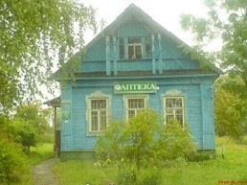
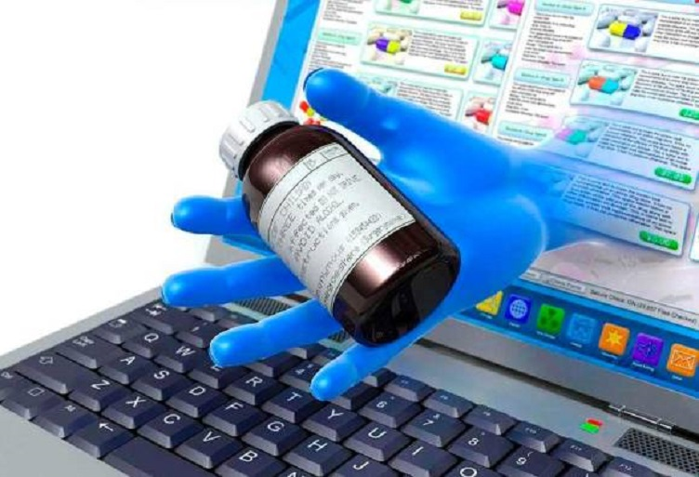
Дистанционная торговля лекарственными препаратами
Дорожная карта по развитию конкуренции
Распоряжение Правительства России
от 12.01.2018 №9-р
ФАС совместно с Минздравом России до ноября 2019 - проработать вопрос о мерах поддержки аптечных организаций в муниципальных образованиях с численностью населения до 100 тыс. человек
Минздравом России
до ноября 2018 должны быть установлены правила дистанционной торговли и правила доставки препаратов получателям

Slide 19
Чемпионат мира по футболу 2018
Наша задача – организовать на высоком уровне бесперебойное лекарственное обеспечение
Розничной сети особое внимание обратить на языковую подготовку, соблюдение этики и деонтологии, проработать с размещенным на сайте rusada списком запрещенных препаратов, используемых в качестве допинга
Задача ГУП «Таттехмедфарм» – обеспечить создание запаса лекарственных средств

Slide 20
Среднедушевое потребление в 2017 году
РТ – 8703 руб.
Наибольший рост:
Апастовский – 15,1%
Буинский – 15,6%
Сабинский – 16,2%
Атнинский – 18,6%
Верхнеуслонский – 34%
Наименьшие показатели
потребления лекарств:
Тукаевский – 1418 руб.
Высокогорский – 2576 руб.
Кайбицкий – 2773 руб.
Аксубаевский – 2939 руб.
Лаишевский – 3034 руб.
Соотношение между min и max уровнем потребления лекарств по районам РТ - 1:7
(2016 – 1:7, 2015 – 1:6, 2014 – 1:4)

Slide 21
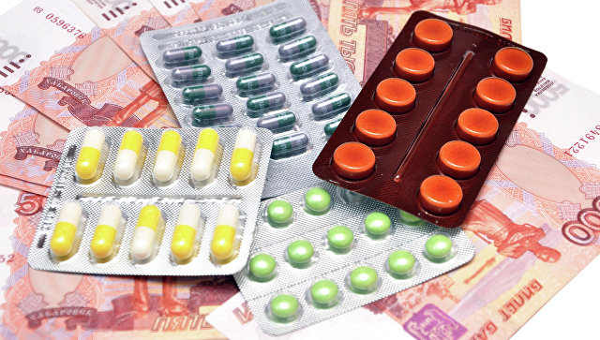
Ценообразование на лекарства
По данным Росстата - в России индекс цен на медикаменты в декабре 2017 по сравнению с началом года составил 102,5%
В Республике Татарстан (по данным Татарстанстата) в 2017 году индекс цен составил 100,9%
Закупочные цены на ЖНВЛП госпитального сегмента в среднем по России повысились на 1,6%, в Приволжском федеральном округе – на 1,7%, в Республике Татарстан произошло понижение на 0,7%

Slide 22
Результаты мониторинга цен на
лекарственные препараты,
не входящие в перечень ЖНВЛП
В 2017 году произошло понижение цен на 9%
Уровень розничных цен на препараты:
стоимостью до 50 рублей - понизился на 16,8%
стоимостью от 50 до 500 рублей - понизился на 5,8%
в ценовой категории свыше 500 рублей произошло понижение цен на 0,8 %
Не допустить роста цен на лекарства,
не снижать ассортиментные показатели

Slide 23
Структура по ценовым сегментам
По данным «DSM Group»
в суммовом выражении
в натуральных показателях
 | РТ | РФ
до 50 руб. | 5,3% | 4,4%
50-150 руб. | 11,6% | 9,4%
150-500 руб. | 36% | 32,8%
свыше 500 руб. | 47,1% | 53,3%
 | РТ | РФ
до 50 руб. | 43,8% | 42,8%
50-150 руб. | 24,3% | 22,8%
150-500 руб. | 25,5% | 26,1%
свыше 500 руб. | 6,4% | 8,3%

Slide 24
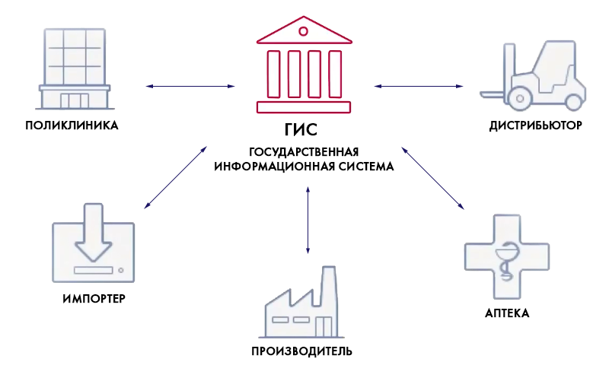
Система маркировки лекарственных препаратов
В республике утверждены 2 центра компетенций: ГУП «Таттехмедфарм» и Городская больница №2 г. Казани
Руководителям аптечных учреждений - организовать работу по подключению к ГИС «Маркировка»

Slide 25
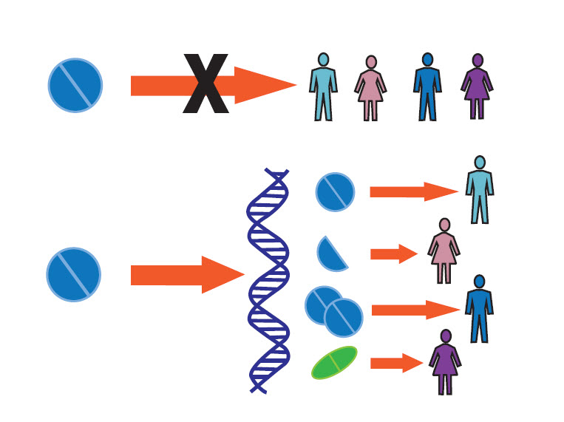
Персонализированная медицина
4П-медицина:
персонализация
предикция
превентивность
партисипативность
Задачи в республике:
внедрение персонализированной медицины
повышение приверженности лечения у населения

Slide 26
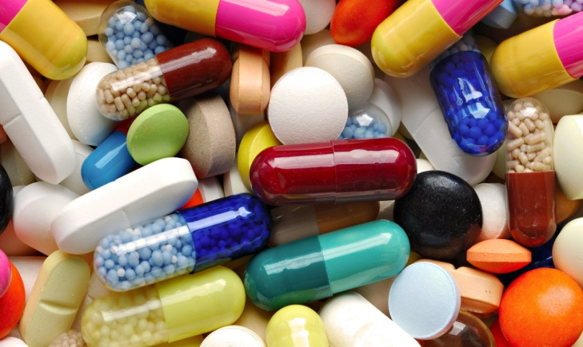
Реализация программы ОНЛС
В 2017 году в республике удалось сохранить наименьший показатель количества граждан, отказавшихся от набора социальных услуг на 2018 год
Наименьшее количество отказников
среди субъектов ПФО – при среднем показателе 82,5%
в РТ – 66,9%
Удалось дополнительно привлечь средства федерального бюджета для обеспечения лекарствами «федеральных» льготников на сумму более 66 млн. рублей

Slide 27
Картели
Анализ электронных аукционов
2015 – 2017 г.г. - признаки картелей при проведении более 6000 аукционов
Общая сумма начальных цен - более 23,2 млрд. рублей
Производителям – обеспечить конкуренцию при закупках и максимальное снижение цен

Slide 28
Топ-10 в рамках ОНЛС по стоимости в 2017 году
Капецитабин
Инсулин изофан
426,3 млн.руб.
29,3% годового объёма отпуска
Будесонид+Формотерол
Гефитиниб
Октреотид
Трастузумаб
Кетоаналоги аминокислот – 39,7 млн. руб.
Эпоэтин бета 10% - 42,6 млн. руб.
Инсулин гларгин 11,5% - 49,2 млн. руб.
Эпоэтин альфа 20,9% - 89,1 млн. руб.

Slide 29
ТОП-10 препаратов в рамках ОНЛС
по натуральным объемам отпуска в 2017 году
№ п/п | Наименование ЛС | Объем отпущенных ЛС за 2017 год (в %)
1 | Ацетилсалициловая кислота (Ацекардол) | 5,5
2 | Периндоприл | 3,8
3 | Метформин | 3,55
4 | Панкреатин | 3,54
5 | Эналаприл | 3,52
6 | Лизиноприл | 3,3
7 | Амлодипин | 3,01
8 | Бисопролол | 2,92
9 | Лозартан | 2,9
10 | Трамадол | 2,74

Slide 30
Топ-10 в рамках региональной программы льготного лекарственного обеспечения по стоимости в 2017 году
354,2 млн.руб.
37,5% от суммы годового
лимита

Slide 31
ТОП-10 препаратов в рамках региональной программы льготного лекарственного обеспечения по натуральным объемам отпуска
№ п/п | Наименование ЛС | Объем отпущенных ЛС за 2017 год (в %)
1 | Метформин | 21,07
2 | Гликлазид | 8,93
3 | Глибенкламид+Метформин | 8,4
4 | Ипратропия бромид+Фенотерол | 4,26
5 | Глибенкламид | 4,17
6 | Инсулин-изофан (чел. генно-инженерный) | 4,08
7 | Формотерол+Будесонид | 2,54
8 | Вальпроевая кислота | 2,37
9 | Инсулин растворимый (чел. генно-инженерный) | 2,26
10 | Рифампицин | 2,05

Slide 32
Распределение фармацевтических специалистов между аптечными учреждениями
5133
Провизоры 1534
Фармацевты 3599

Slide 33
БЛАГОДАРЮ
ЗА ВНИМАНИЕ!

